Slide 1
Automation Testing
ZL Chen, SIoT DQA, Advantech

Slide 2
Agenda
Benefits of Automation Testing
Develop the Automation Testing Tools
Reliability Tools
Process Tools
Continuous Integration Structure

Slide 3

Benefits of Automation Testing
測試時間成本降低
長時間執行測試
程式控制執行
腳本重複調用
Automation Testing
測試準確執行
Automation Testing Tools

Slide 4
Develop the Automation Testing Tools
Reliability Tools
Wi-Fi Frequency Switch Automation
Process Tools
Luminance Automation
Resolution Automation
Roaming Automation
Airplane ON/OFF Mode Automation
PXE Automatic Installation
ProgramIndex Automation

Slide 5
Roaming Automation
開發需求
為了解決人工手動切換 AP 的測試方法
希望可以利用程式控制 AP 介面做重新啟動，然而使待測物做漫遊動作
軟體環境架構
擬定 AP 切換環境，可透過程式做 AP 重啟並使待測物做漫遊切換
漫遊示意圖請看下頁
Notes:
因為過去在測試 Roaming 程式時，是要用人力去推著 AP ，並且人力去斷電，但現在可以透過程式去 Control 然後可以讓系統去自動 Reboot
也就是說我的 DUT 只要裝上這隻程式，就可以從 AP A Switch 到 AP B 然後再切換回來
我的代測物很簡單，他只要連到其中一台 AP 之後，就可以 A switch 到 B 又可以從 B switch 到 A，那這個 AP 可以換成其他台，但是程式要針對 Web UI 的介面做修改，我就可以 Run 了

Slide 6
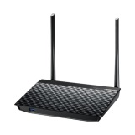
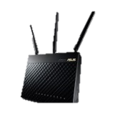

A -> B
Repeat Mode
AP: A
DUT
DUT
AP: B
Trigger Handover
A dBm ↓, B dBm ↑
B -> A
Repeat Mode
AP: A
DUT
DUT
AP: B
Trigger Handover
B dBm ↓, A dBm ↑

Slide 7
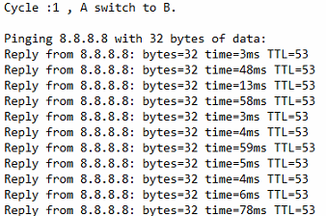
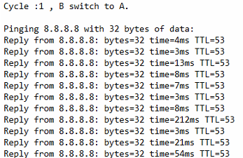
Roaming Automation - Log
漫遊程式紀錄檔如下：

Slide 8
Roaming Automation
執行效益
可以模擬手動測試行為
透過程式控制介面做 AP 漫遊切換動作
透過程式自動儲存 Ping 記錄
問題延伸
由於重複透過程式將 AP 重啟，造成 AP 不穩定，目前執行最多十次
解決方案
可以嘗試透過數位衰減器嘗試解決 AP 自動重啟問題

Slide 9
Wi-Fi Frequency Switch Automation
開發需求
為了解決人工手動切換 AP 無線模式
希望可以利用程式控制 AP 介面做無線模式切換，達成可靠性測試
軟體環境架構
擬定 AP 切換環境，可透過程式做 AP 無線模式切換
無線模式切換示意圖請看下頁

Slide 10

DUT
Attach and Ping
AP
Run Script
Switch Wi-Fi Mode

Slide 11
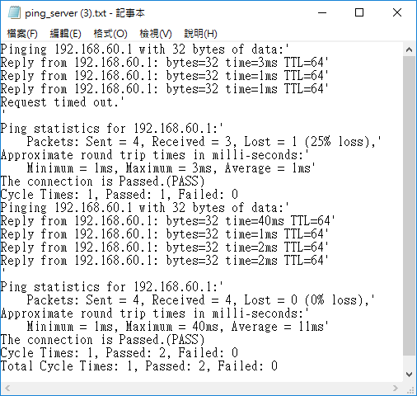
Wi-Fi Frequency Switch Automation - Log
Wi-Fi 模式頻率切換程式產生的紀錄檔如下：

Slide 12
Wi-Fi Frequency Switch Automation
執行效益
可以模擬手動測試行為
透過程式控制介面做 AP 無線模式切換
透過程式自動儲存 Ping 記錄
問題延伸
由於 AP 規格限制只先做 Legacy 和 N 或 AC 之間切換
解決方案
嘗試找尋獨立支援 a, b, g 的 AP 做無線模式切換執行

Slide 13
Airplane ON/OFF Mode Automation
開發需求
為了解決重複手動切換飛航模式的測試行為
希望可以利用程式控制帶測物並且分別在 Android / Windows 的環境下，透過 RJ-45 / OTG 介面做 ADB 存取，方可使待測物做 ON / OFF 動作
軟體環境架構
擬定飛航模式的切換環境，可透過程式做飛航模式切換動作
飛航模式示意圖請看下頁
Notes:
在做 Airplane mode 切換的情況下可以透過這隻程式去確認，會不會有 Exception 的狀況，比如畫面上的異常、長時間切換的途中切換問題、以及切換過後網路連線失敗的問題

Slide 14

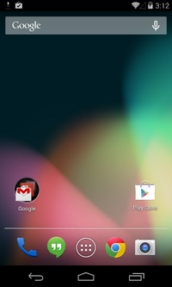
AP
DUT
Windows
Run Airplane
ON / OFF
Run Script
RJ-45
Android 6. 0 or 8.1
Run Airplane
ON / OFF
Run Script
OTG
Android 6. 0 or 8.1
Run Airplane
ON / OFF
Run Script

Slide 15
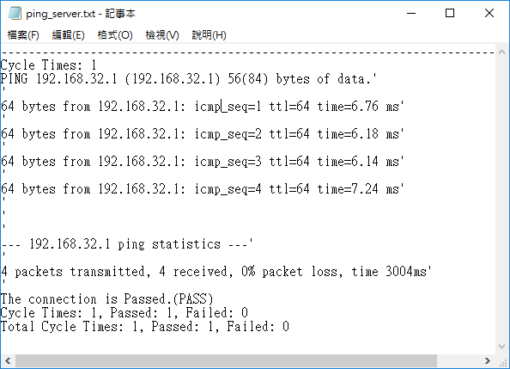
Airplane ON/OFF Mode Automation - Log
飛航模式程式產生的紀錄檔如下：

Slide 16
Airplane ON/OFF Mode Automation
執行效益
可以模擬手動測試行為
可以確認在長時間下設備的飛航模式穩定性
透過程式控制介面做 AP 飛航模式切換動作
透過程式自動儲存 Ping 記錄

Slide 17
PXE automatic installation
開發需求
希望可透過 PXE Server 自動執行長時間安裝作業系統於待測物的行為
軟體環境架構
設定 PXE Server 設定檔及參數設定，自動執行安裝作業
PXE 自動安裝示意圖如下頁

Slide 18

PXE Server
DUT
RJ-45
Auto Installation OS
192.168.0.10
192.168.0.x
Run Script
Export to Log

Slide 19
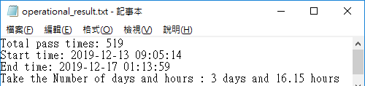
PXE automatic installation - Log
程式轉檔的 PXE 紀錄檔如下：
執行效益
可以執行長時間自動執行安裝作業系統的動作之可靠度測試
透過程式自動儲存成功及失敗安裝的記錄

Slide 20
Luminance automation
開發需求
為了解決人工量測約略中心點位置誤差的行為
希望可以根據產品規格的參數填入，然後利用程式計算出量測準確位置，並且產出量測點的圓圈，方便量測人員做明亮度量測
程式執行方式及產圖示意圖請看下兩頁
Notes:
由於部門內部原先的同仁在測試量測 Panel 時都是採納約略的位置，因為沒有治具，所以我開發了這支程式來更精準解決改善測試精準度這件事，所以未來只要是有產品的規格，依照規格輸入所需的相關資訊便可以自動產生精確量測 Panel 的位置，而這支程式其實取代的是人工繪圖這一段，並不是所謂的自動量測的部分

Slide 21
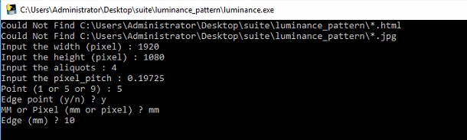
Luminance automation
根據產品規格輸入參數設定

Slide 22

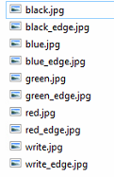
Luminance automation - Log
產圖示意圖如下：

Slide 23
Luminance automation
執行效益
可以節省量測人員估算量測約略位置時間
可以更精準減少量測明暗度差異
透過程式準確計算量測點的位置
透過程式產圖
問題延伸
由於程式其實是做產圖的動作，並沒有所謂的自動量測
解決方案
可以嘗試透過其他設備利用程式控制手臂去做測量

Slide 24
Resolution Automation
開發需求
為了解決每次做開關機時解析度的確認
希望可以利用程式控制電腦做開關機並做解析度擷取
解析度擷取記錄檔如下頁

Slide 25
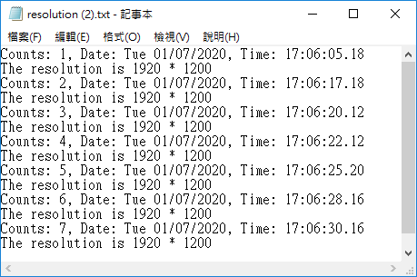
Resolution Automation - Log
解析度擷取紀錄檔如下：

Slide 26
Resolution Automation
執行效益
可以模擬手動測試去做重開機的動作
透過程式在開關機時擷取螢幕解析度的動作
透過程式自動儲存擷取解析度的記錄
問題延伸
由於在開關機過程中是透過程式做開關機，所以只能做到擷取的動作
解決方案
可以嘗試整合 Device Finder 測試項目做解析度擷取動作

Slide 27
ProgramIndex automation
開發需求
為了加速透過人工手動複製檔案到待測物的行為
希望可以利用 ProgramIndex 程式去做透過 FTP 做檔案下載行為
ProgramIndex 程式示意圖請看下頁
Notes:
目前是用 pen driver 複製出來並且到代測物做安裝的動作，由於提升部門內部下載程式的便利性，如果可以有一隻程式可以直接透過它連到 DQA Server 即可以直接下載到代測物上面會較快速許多，才開發此程式

Slide 28
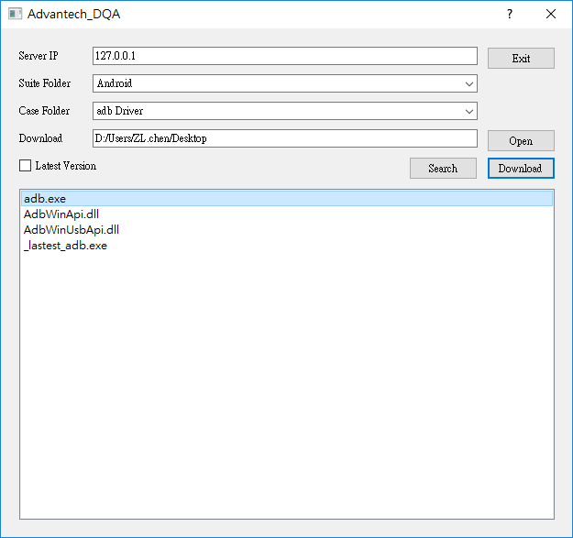
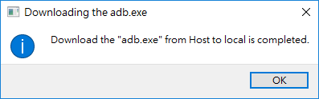
ProgramIndex automation - UI
根據 UI 畫面中的以下資訊填入對應資訊
Server IP
Suite Folder
Case Folder
Downlod

Slide 29
ProgramIndex automation
執行效益
可以直接透過 ProgramIndex 程式連到 DQA Server 下載檔案到待測物上

Slide 30




Continuous Integration Structure
User
DUT
4. Run Test Script
1. Connect
3. Execute Test Script
5. Console Response
2. Trigger Jobs
6. Feedback Result
7. Mail
PC
CI Server
Test Cases Server

Slide 31



Continuous Integration (Ongoing)
PC
Local Area Network
DUT
Agent
Auto Test
Ethernet
Connect
CI Server
TestLink
Agent
Jenkins
Connect
Wi-Fi
Auto Test
Connect
Agent
Ethernet
Auto Test

Slide 32
Go Together,
We Go Far and Grow Big

